Slide 1

BOOTCAMP DESARROLLO WEB FULL STACK ADVANCE

Slide 2
¿Qué es un array?
Un arreglo es una colección de posiciones de almacenamiento de datos, donde cada una tiene el mismo tipo de dato y el mismo nombre. Cada posición de almacenamiento en un arreglo es llamada un elemento del arreglo
Un arreglo (matriz) en JavaScript se ve de esta forma:
var myArray = [1, 2, 3, 4];
var catNamesArray = ["Jacqueline", "Sophia", "Autumn"];
//Los arreglos en Javascript pueden guardar distintos tipos de datos como se muestra anteriormente

Slide 3
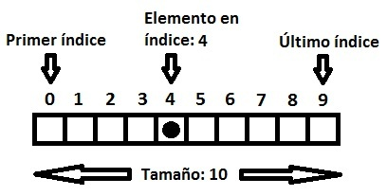

Slide 4
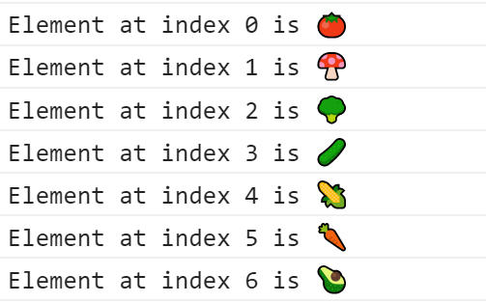
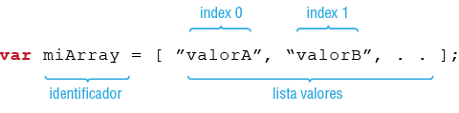
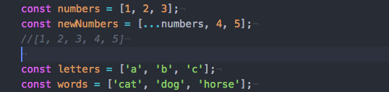

Slide 5
¿Qué es una función?
Las funciones son uno de los bloques de construcción fundamentales en JavaScript. Una función en JavaScript es similar a un procedimiento — un conjunto de instrucciones que realiza una tarea o calcula un valor, pero para que un procedimiento califique como función, debe tomar alguna entrada y devolver una salida donde hay alguna relación obvia entre la entrada y la salida. Para usar una función, debes definirla en algún lugar del ámbito desde el que deseas llamarla.

Slide 6
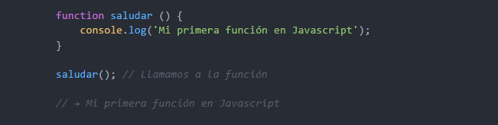
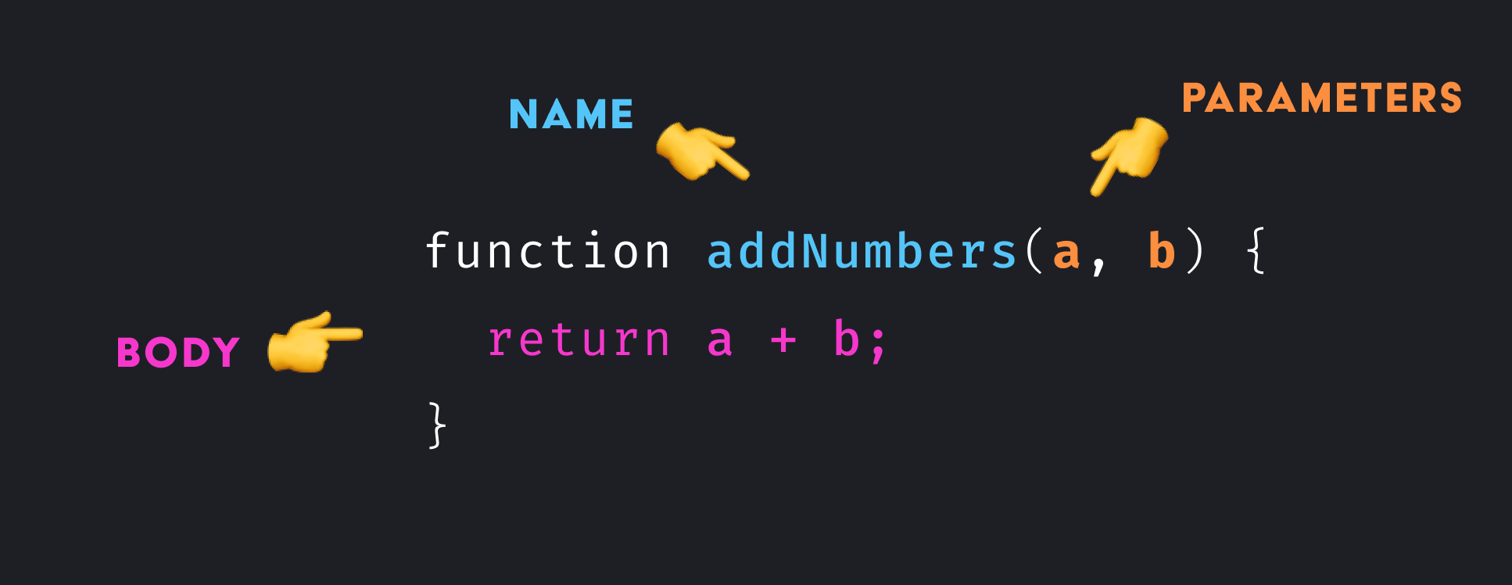
¿Qué es una función?

